Slide 1
3 Adımda 3 Saatte
Hayatın Değişecek
Hazır mısın?

Slide 2
3 Adım
Kendini Dizayn Et
Kariyerini Dizayn Et
Şirketini Dizayn Et

Slide 3
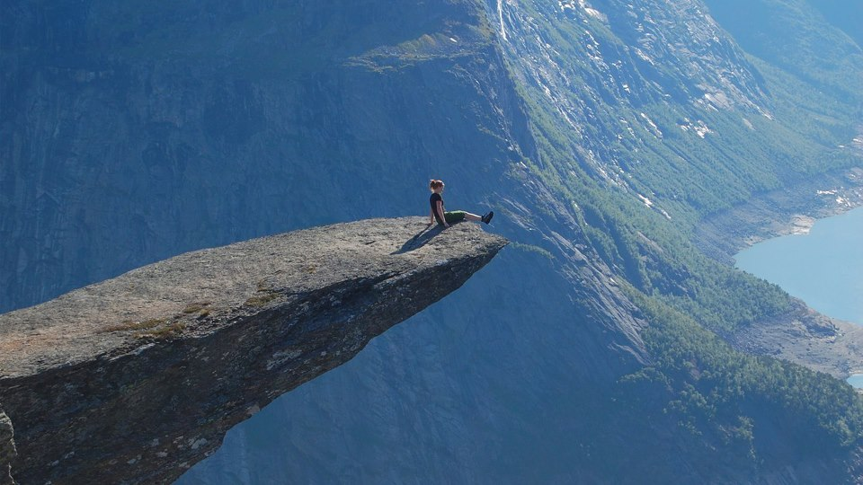
Kariyerini Dizayn Et

Slide 4
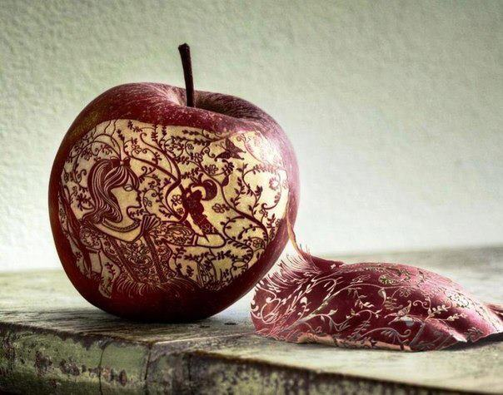
Kendini Dizayn Et

Slide 5
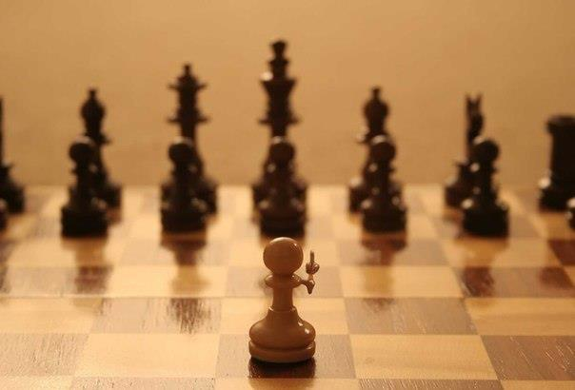
Şirketini Dizayn Et

Slide 6
Kendini Tanı, Gücünü Gör

Slide 7
Herkes Farklıdır, Farklılıklarını Bil

Slide 8
Her an DAHA İYİYE

Slide 9
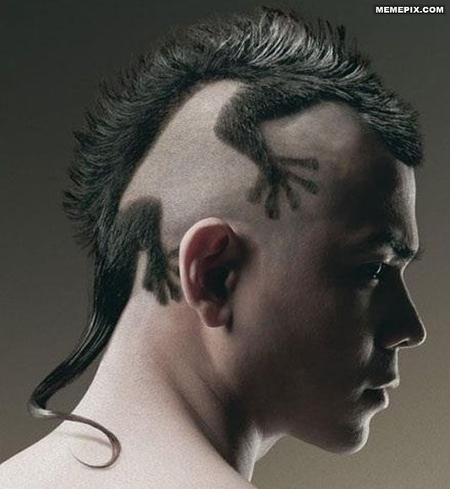
Farklılaşırken YABANCILAŞMA

Slide 10
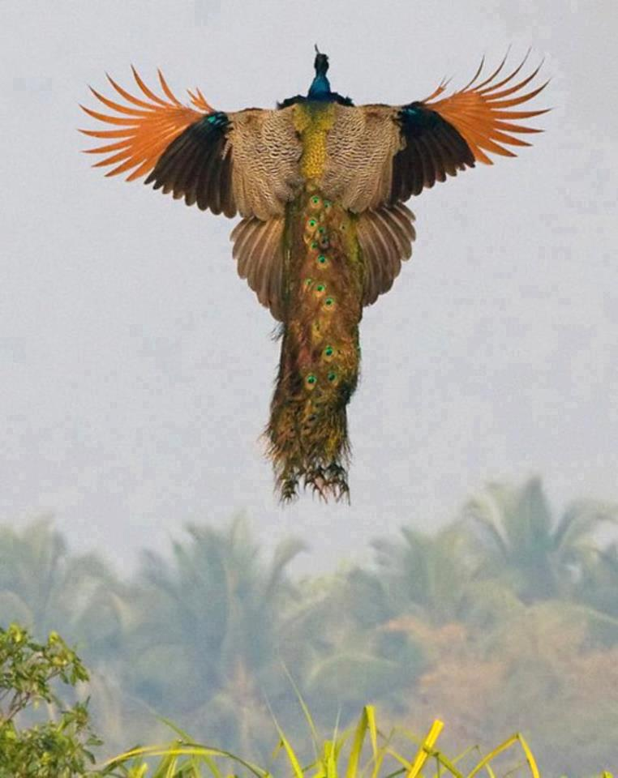
Değerli OL

Slide 11
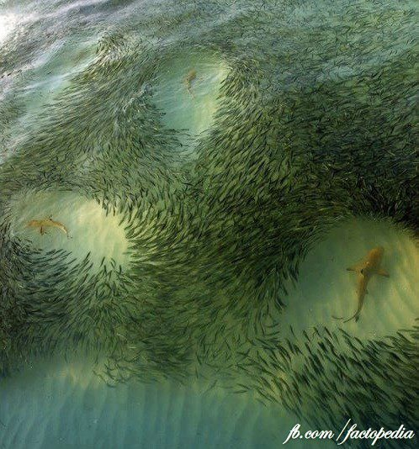
Sürüklenme, sürükle..

Slide 12
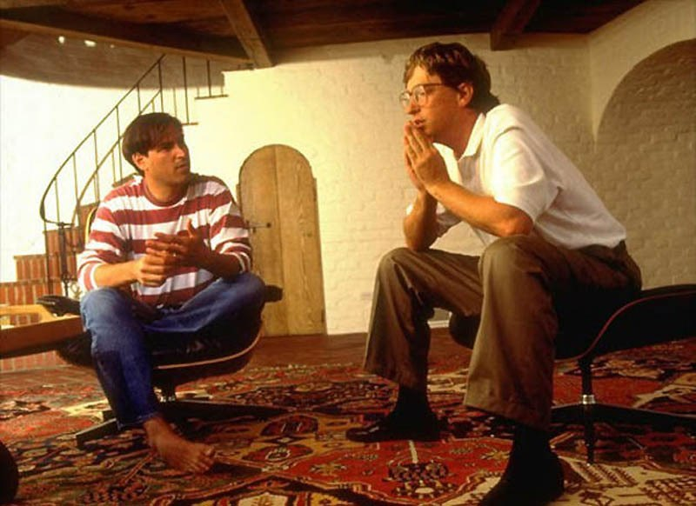
Başarı Hikayelerini unut, kendi efsanene odaklan

Slide 13
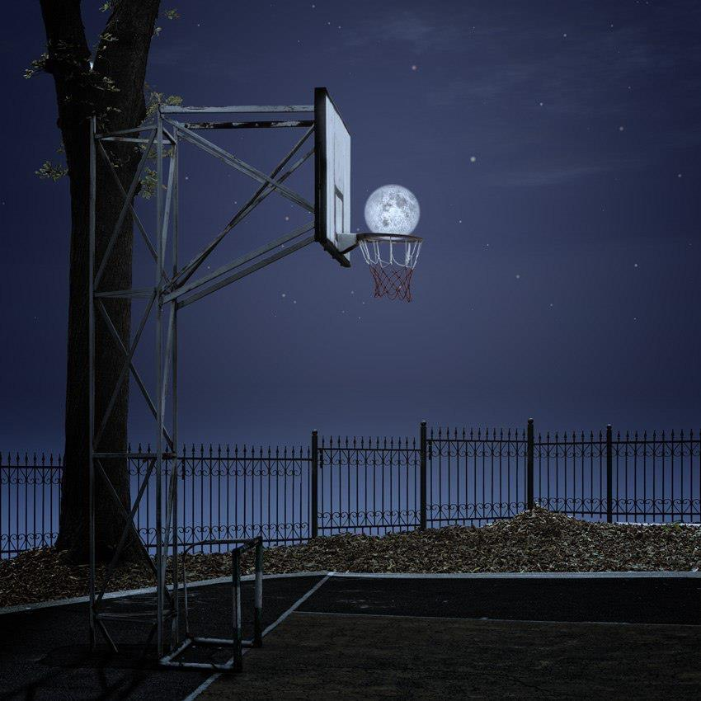
Kalbine inan Görünene değil

Slide 14
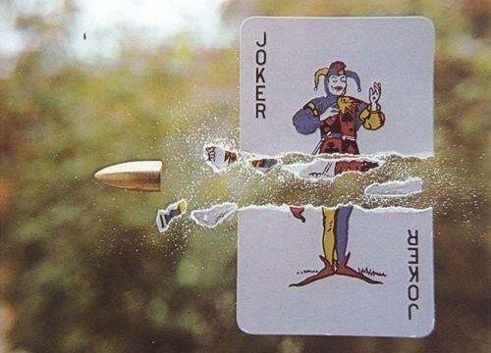
Hedeflerini Yüksek Tut

Slide 15
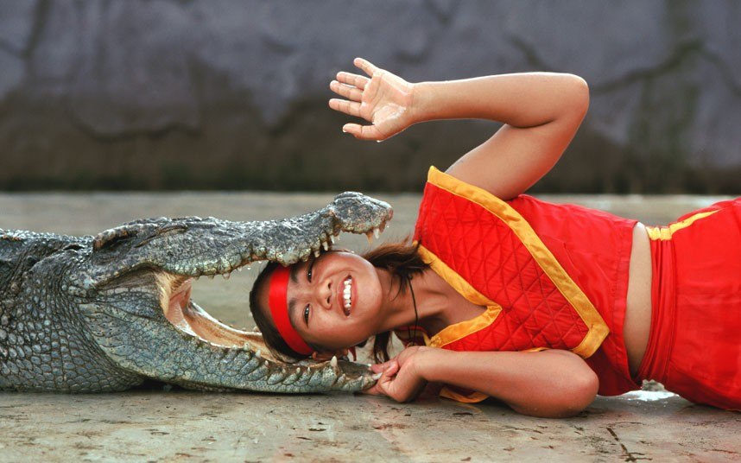
Fırsatları Bil, Tehditleri Gör

Slide 16
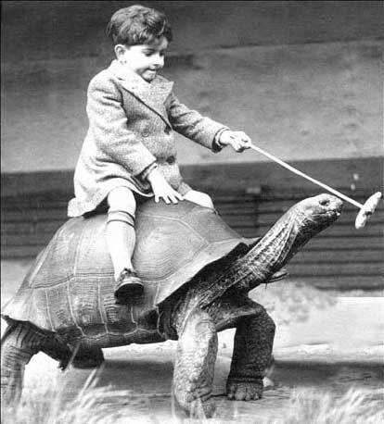
Sadece “koşturma” ideallerin için “koştur”

Slide 17
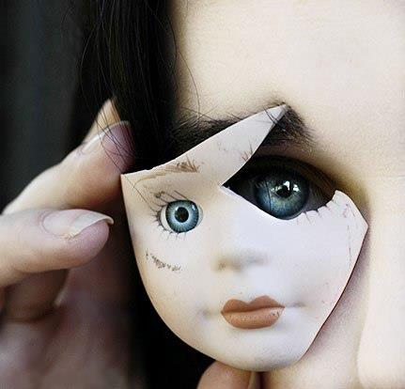
İnsanlara Güvenmek Çok Maliyetlidir Az insana, zor ama güçlü güven duy

Slide 18
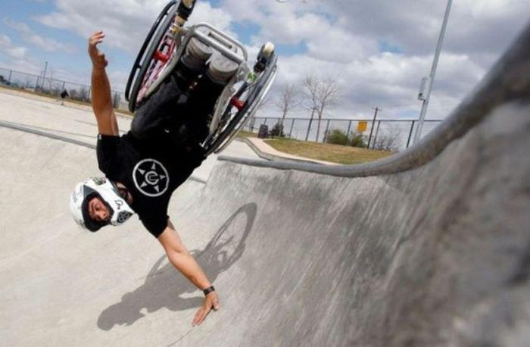
Yapılamayacak Yoktur, Yapılmamış Vardır

Slide 19
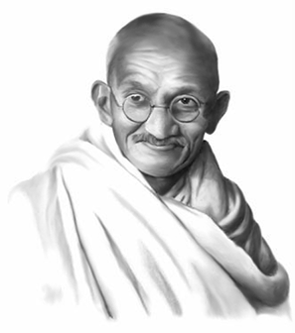
“Önce seni görmezden gelirler , sonra alay ederler , sonra seninle savaşırlar, sonra sen kazanırsın”

Slide 20
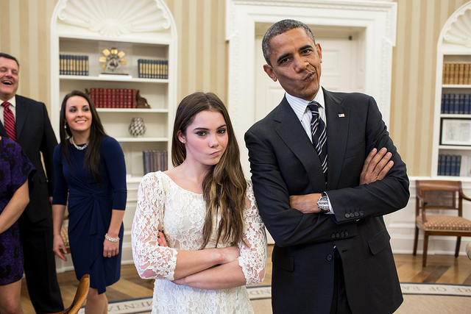
Kasma, Doğal Ol, Samimi Ol İçinden geldiği gibi davran.. (Ama içini eğittikten sonra)

Slide 21
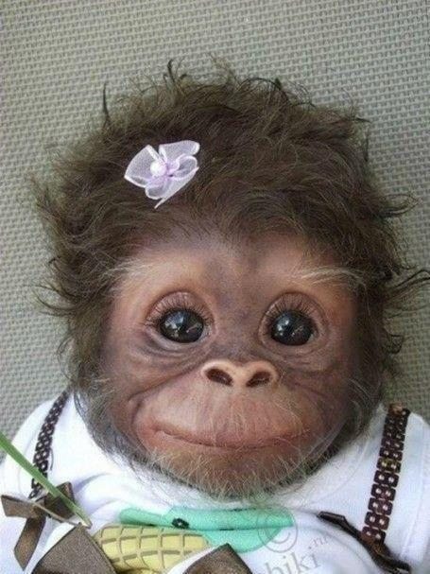
Herkes seni sevmek zorunda değil!

Slide 22
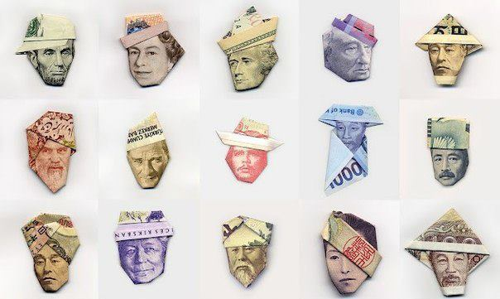
Para size BAŞARI sağlamaz, Başarı size PARA kazandırabilir.

Slide 23
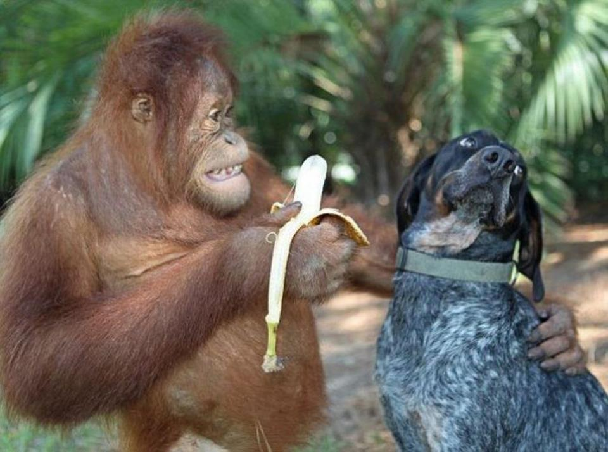
Yönetici zorla yaptırır, Lider yapma isteği uyandırır

Slide 24
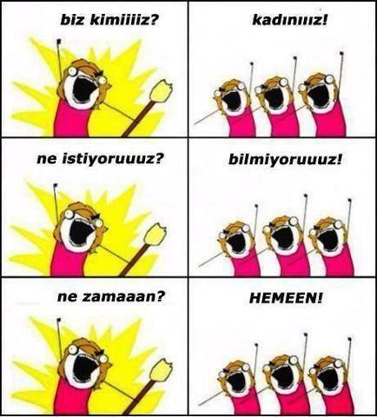
Neyi , neden istediğini BİL ve Sürekli Güncelle

Slide 25
Hayalgücün biterse sen de bitersin...

Slide 26
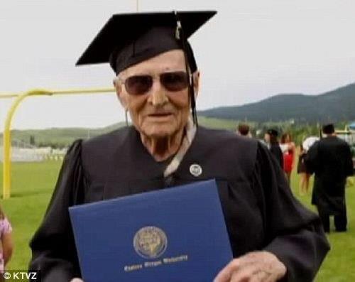
Hiçbir şey için geç değil...

Slide 27
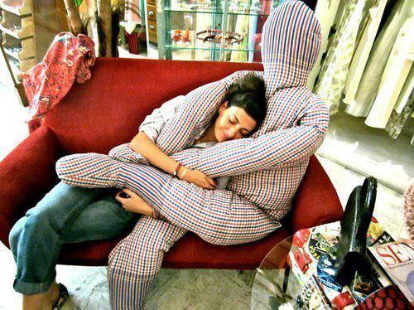
Mutluluğu başkalarına bağlama

Slide 28
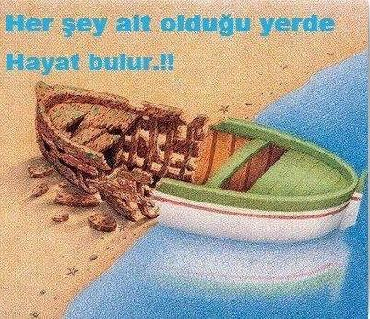

Slide 29
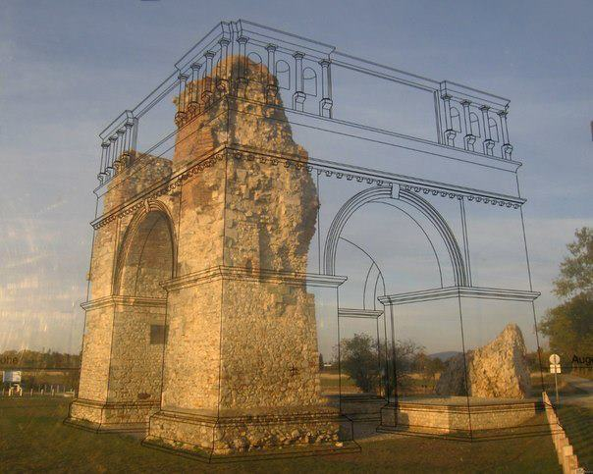
Dünü bil, Bugünü Yönet Geleceği Hayal Et..

Slide 30
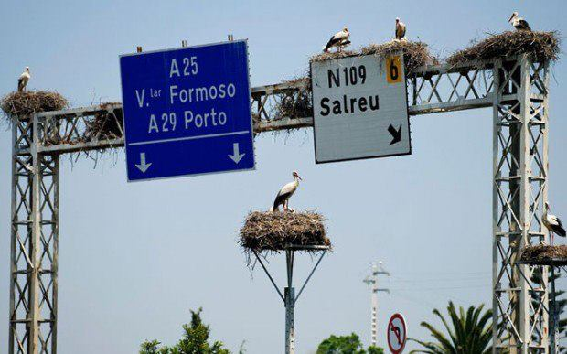
Koyun gibi takip etme ama Sırf farklılaşmak için tersine gitme
Hayatın kod adı DENGE’dir

Slide 31
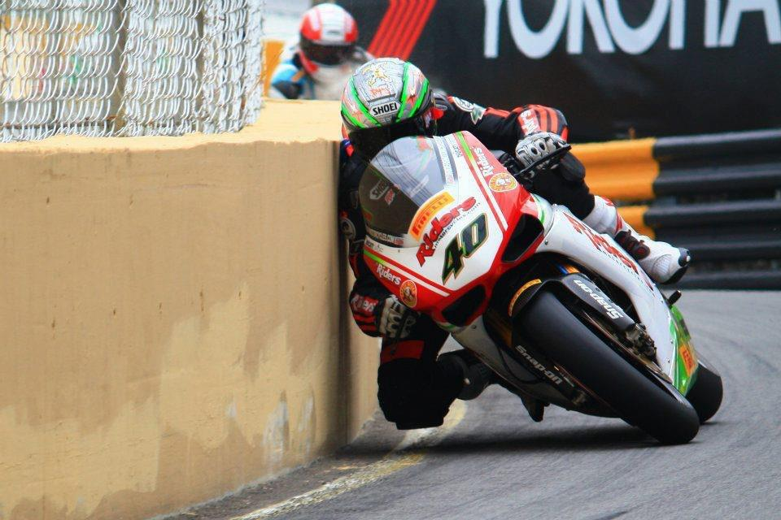
Sıkılınca, bunalınca
Kendini motive et, güçlendir

Slide 32
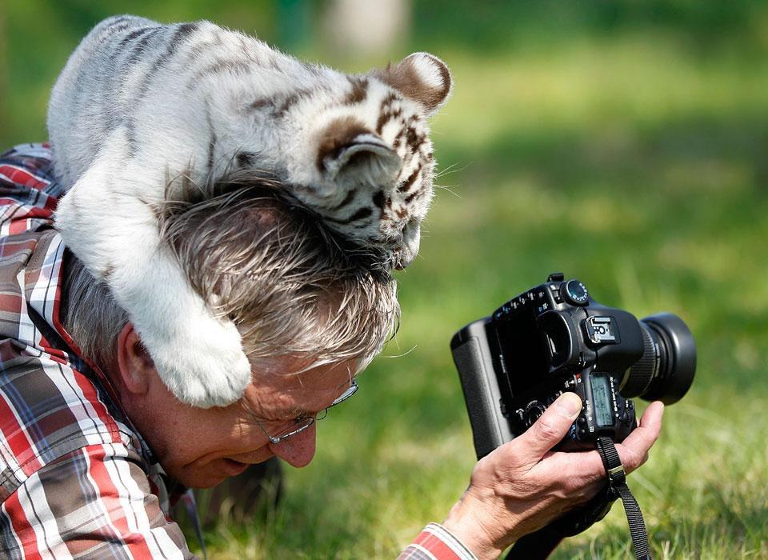
Meraklı ol, hep keşfet

Slide 33
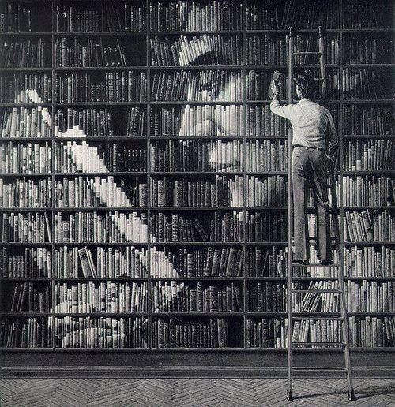
Okumayı hiç bırakma

Slide 34
Her teklif değerlendirmeye değerdir..

Slide 35
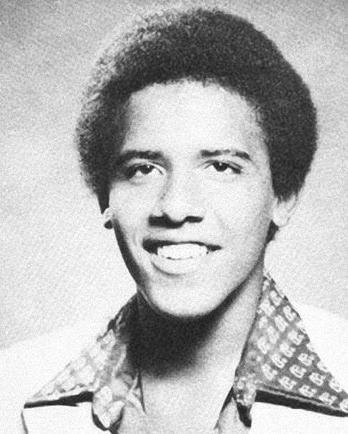
Kimin ne olacağını

Slide 36
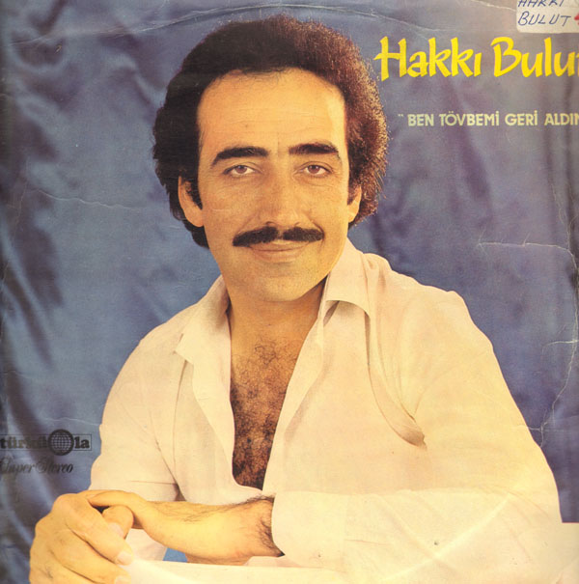
Bilemezsin :)

Slide 37
DENKLİK KURAMI

Slide 38
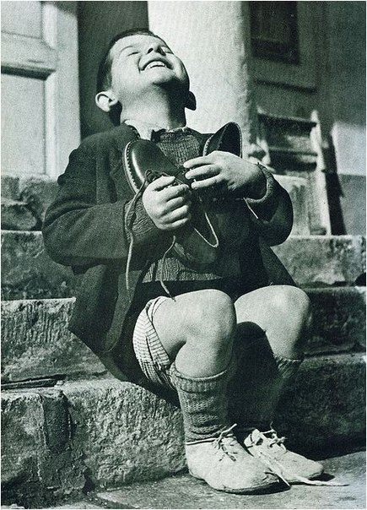
Duygularını Çok Önemse
Onlar senin en güçlü yanın

Slide 39
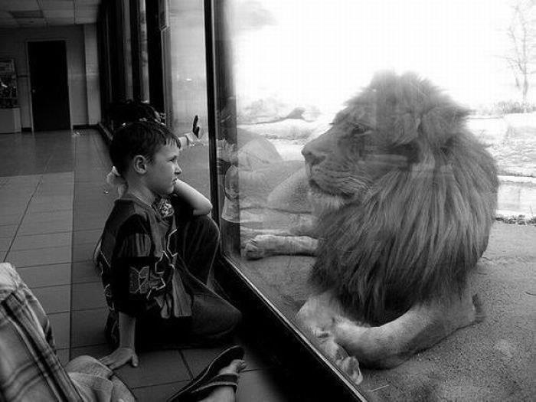
Kimseyi Çok “büyümseme”

Slide 40
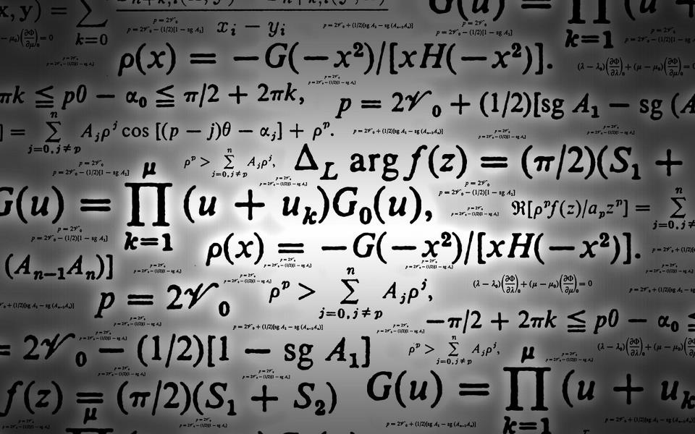
Rakamlarla aranı iyi tut, Matematik Akıllı İnsanın En iyi dostudur

Slide 41
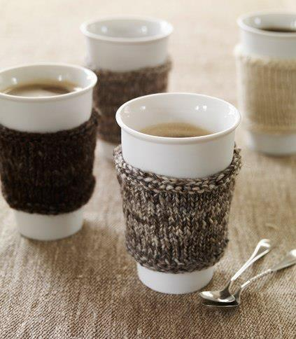
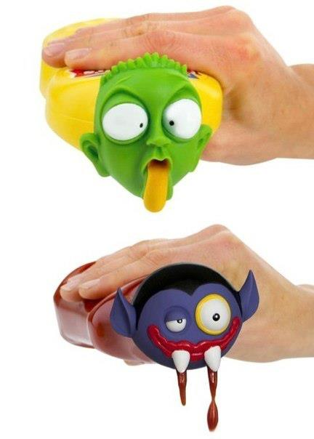
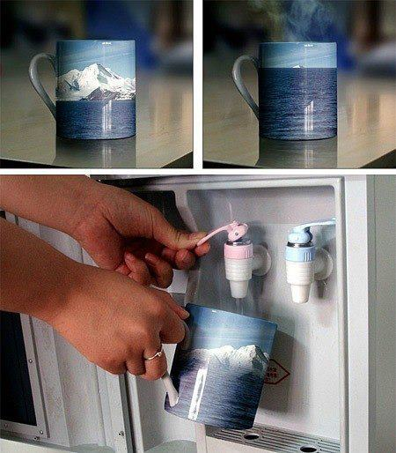
Kreatif OL!

Slide 42
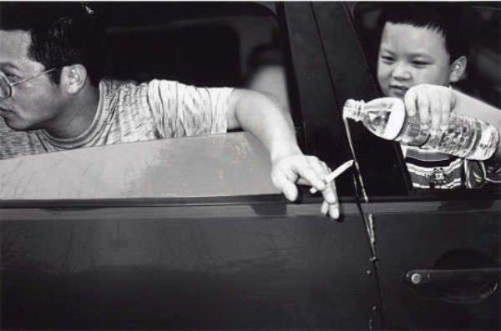
Tekdüze olma, kurallar bazen bozulmak içindir

Slide 43
İyi insan olmayan “iyi iş insanı” olamaz

Slide 44
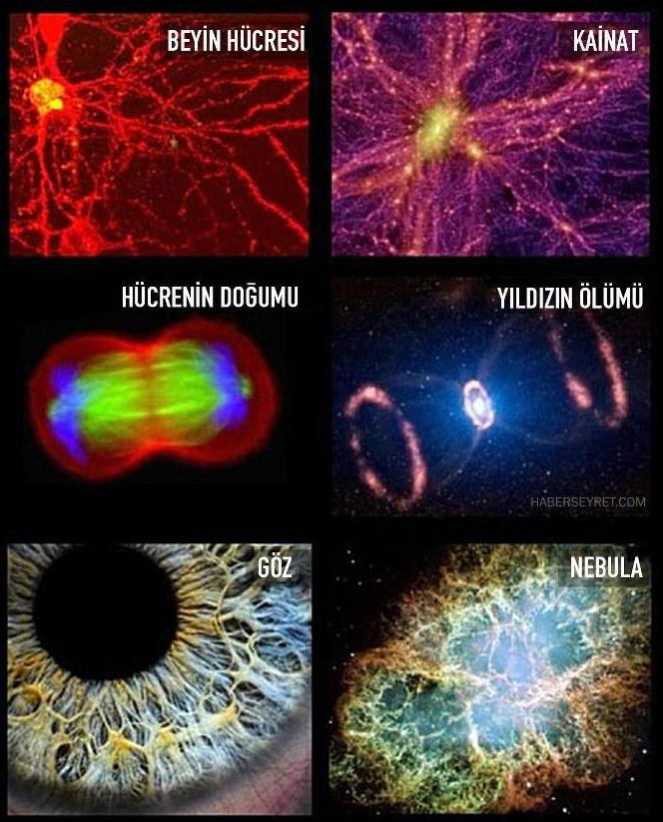
İnsan küçük kainattır

Slide 45
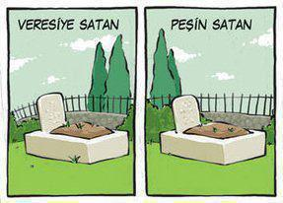
Dünyanın sonsuz olmadığını unutma

Slide 46
Teşekkürler
omer@omerekinci.com
http://www.omerekinci.com
twitter.com/omerekinci
facebook.com/omerekincicom
http://omer.kimdir.com
Omerekinci.com

